Slide 1
Сервис для поиска спортивных занятий
Амиров Камиль – разработка vk-бота
Шишкин Никита – парсинг данных, логика
Бозоров Анзор – аналитика данных
Галкин Иван – аналитика данных

Slide 2
Бот “MSS”
Помогу вам найти место для занятий спортом. Не знаете, какой спорт выбрать? А я знаю!

Slide 3

Аналоги
Основывается только на возрасте и полу
Мы учитываем предпочтения человека по его физической форме
Неудобная система фильтров: их много, но они бесполезны
Наш бот задаст пару вопросов, подумает и выдаст ответ, подстроенный под пользователя

Slide 4




Как я это делаю?

Slide 5



Откуда я столько знаю?
Датасет спортивных учреждений Москвы
Датасет спортивных тренеров Москвы
Датасет с оптимальными видами спорта для разных людей

Slide 6
Что ещё можно добавить?

Slide 7
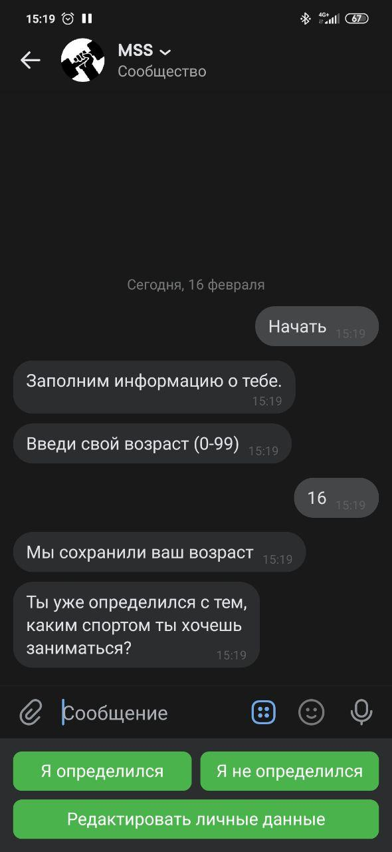
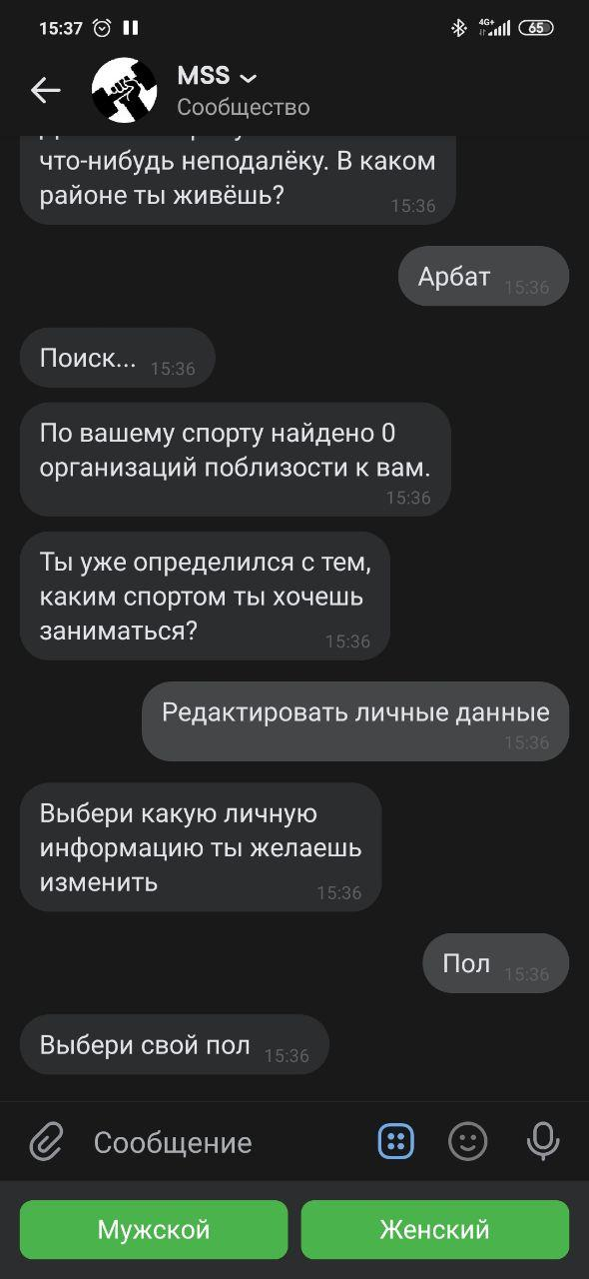
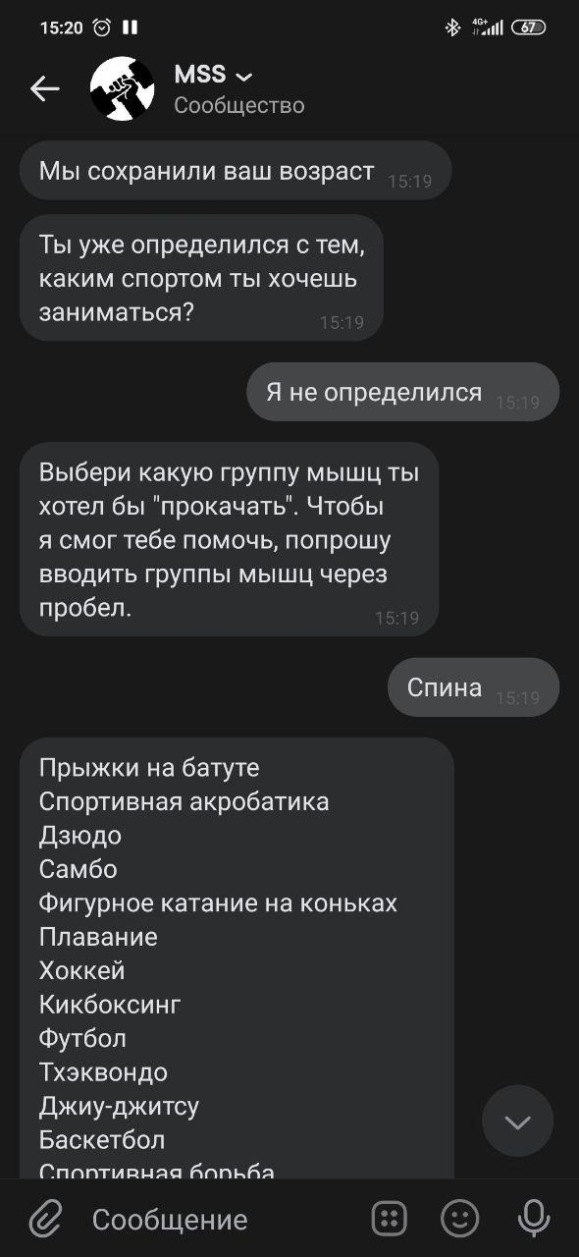

Slide 8

Тестируем!

